Slide 2

第五章 大数定理与中心极限定理
第一节 大数定律
弱大数定律 (辛钦大数定律)
依概率收敛定义及性质
贝努利大数定律

Slide 3
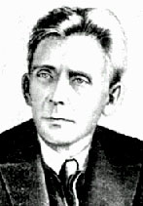
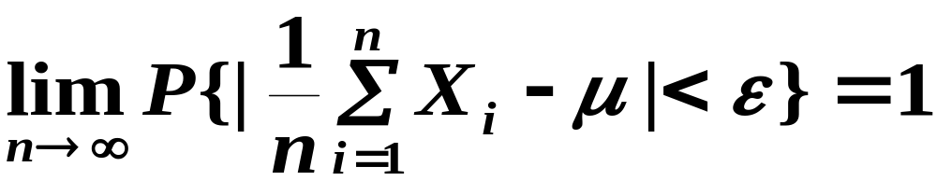
一、弱大数定理（辛钦大数定律）
定理1（辛钦大数定律）
设随机变量序列X₁,X₂, … 相互独立，服从同一分布，具有数学期E(X_{i})=μ, i=1,2,…， 则对于任意正数ε ，有
辛钦

Slide 4
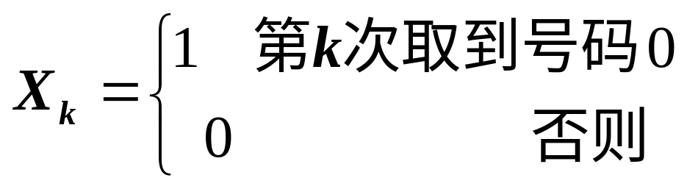
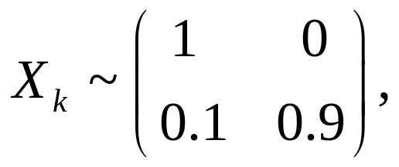
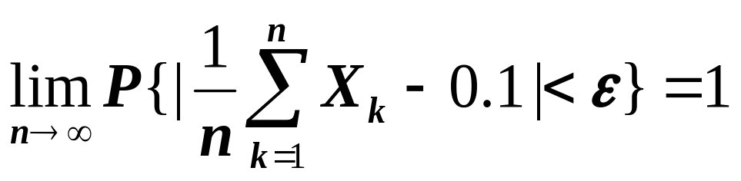
例 在一个罐子中,装有10个编号为0-9的同样的球，从罐中有放回地抽取若干次，每次抽一个，并记下号码.
设
，k=1,2, …
问对序列{X_{k}}能否应用大数定律？
解:
E(X_{k})=0.1,
k=1,2, …
诸X_{k} 独立同分布，且期望存在，故能使用大数定律.
即对任意的ε>0,

Slide 5
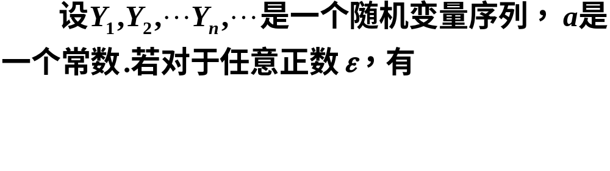
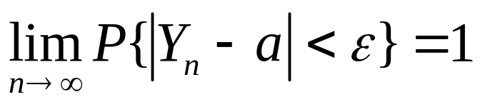
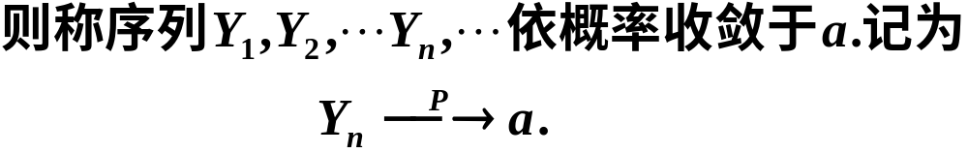
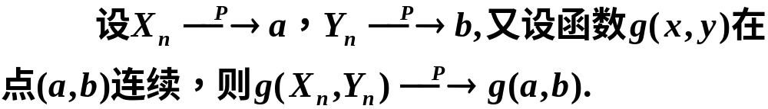
二、依概率收敛定义及性质
定义
性质

Slide 6
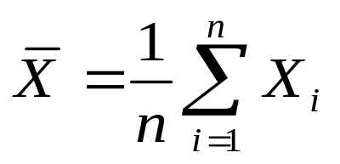

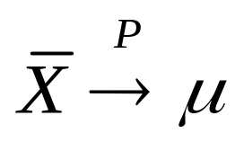
定理1的另一种叙述:
设随机变量序列X₁,X₂, … 相互独立，服从同
一分布，具有数学期E(X_{i})=μ, i=1,2,…， 则序列
依概率收敛于 。即

Slide 7

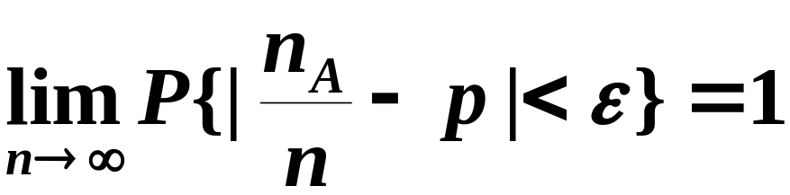
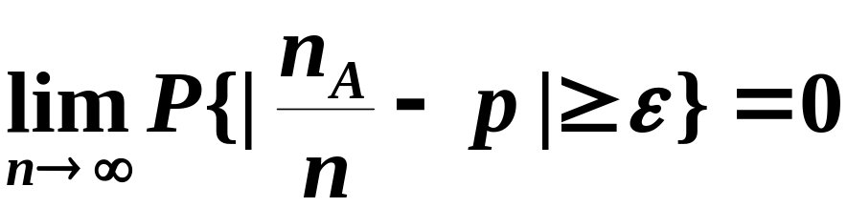
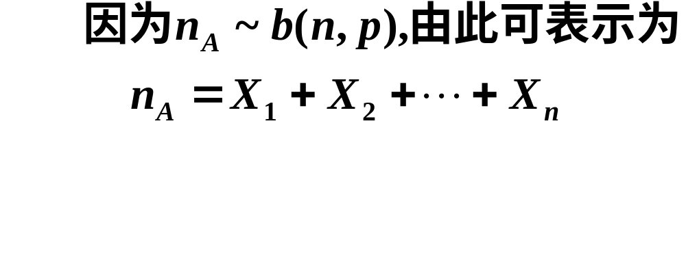
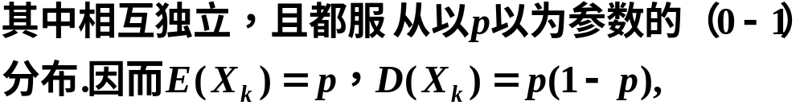
定理2（贝努里大数定律）
设 n_{A} 是n次独立重复试验中事件A发
生的次数，p是事件A在每次试验中发生
的概率，则对于任意正数ε> 0 ，有
伯努利
或
证明

Slide 8

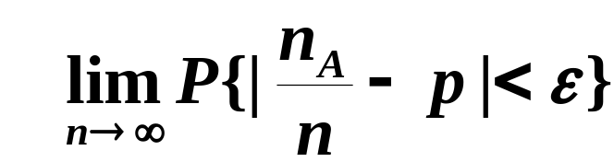
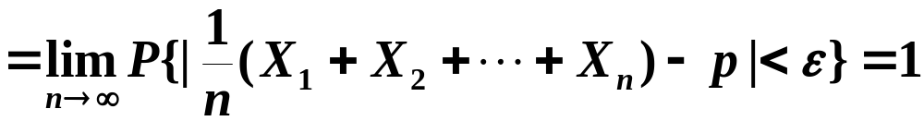
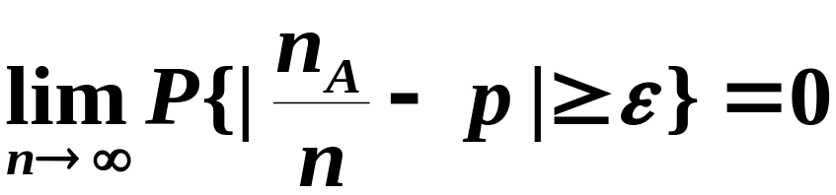
或
证毕
贝努里大数定律表明，当重复试验次数n充分大时，事件A发生的频率n_{A}/n与事件A的概率p有较大偏差的概率很小.(频率的稳定性)
注

